Slide 1
NAVEGACIÓN EN
CONDICIONES ADVERSAS
CURSO CAPITÁN DEPORTIVO COSTERO
CNDN 2022

Slide 2
NAVEGACIÓN EN
CONDICIONES ADVERSAS
Introducción
  Navegación con mal tiempo
  Navegación con baja visibilidad

Slide 3
Navegación con mal tiempo
Introducción. Teniendo en cuenta los 4 aspectos que nos permiten prever las emergencias y estar preparados para superarlas: tripulación calificada, mantención e inspección del velero, equipamiento de seguridad y planificación de la navegación, se podría decir que el velero está en condiciones de navegar con mal tiempo….La realidad es que cuando se habla de mal tiempo en Chile, se refiere a frentes con fuertes vientos de componente norte, que producen olas de más de 4 metros, generalmente con lluvias y baja visibilidad, que impactan en el borde costero abiertos hacia el cuarto cuadrante… En el caso de los surazos, no están relacionado a un frente, sino que al anticiclón y que puede extenderse por más tiempo, generando mar de fondo y grandes olas de mayor peligrosidad, con rompiente en el borde costero abierto hacia el tercer cuadrante

Slide 4
Navegación con mal tiempo
Preparación de la embarcación antes del zarpe. Se deberá ser riguroso en la verificación de los cuatros aspectos para prevenir emergencias.
Trinca para la mar.
  Amarrar todo lo que se pueda soltar por un golpe de mar como elementos de cocina, de navegación, vaciar el WC, cerrar válvulas de fondo del Wc, ducas y de lavaplatos, cerrar escotillas, vaciar sentina, asegurar elementos que están en cubierta.
  Verificar limpieza imbornales
  Caña de respeto en lugar de fácil acceso
  Velas de capa y tormentin

Slide 5
Navegación con mal tiempo
Además se deberá tener tenidas de agua y botas para la tripulación.
Considerar que durante la navegación con mal tiempo no se podrá cocinar…

Slide 6
Navegación con mal tiempo
Prepararse para afrontar el mal tiempo.
Disminuir la superficie vélica
Disponer el empleo de chaleco salvavidas y arnés de seguridad
Despejar la cubierta de elementos que se puedan ir al agua o entorpecer las maniobras.
Dejar la cabina estanca
Dar la posición a la estación costera más próxima
Tener linternas y pilas de repuesto accesibles
Mantener dos tripulantes en cubierta y conectados a línea de seguridad, para el gobierno y maniobras de la embarcación

Slide 7
Navegación con mal tiempo
Formas de capear un mal tiempo.
Capear con el aparejo izado
Capear a palo seco
Correr el mal tiempo
Capear a motor

Slide 8
Navegación con mal tiempo
Señales de mal tiempo.
Estas señales serán izadas normalmente en las Capitanías de Puerto.
Bandera Mike. Queda suspendido todo el tráfico de embarcaciones menores en la bahía por mal tiempo
Bandera Romeo. Queda suspendido todo tráfico y las faenas de carga y descarga, debiendo amarrarse las lanchas y remolcadores.
Las señales se informan por VHF como mensaje Securité

Slide 9
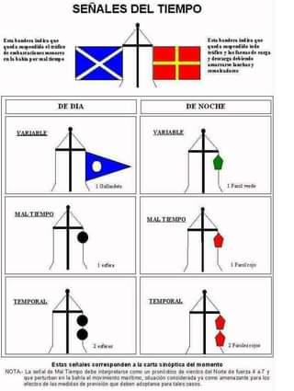
Navegación con mal tiempo
Señales de mal tiempo.
Señales adicionales.

Slide 10
Navegación con baja visibilidad
Puerto cerrado
Niebla visibilidad

